Slide 1
TEORIA DELLA CALCOLABILITÀ

Slide 2
Teoria della Calcolabilità
Si occupa delle questioni fondamentali circa la potenza e le limitazioni dei sistemi di calcolo

Slide 3
Teoria della Calcolabilità
Si occupa delle questioni fondamentali circa la potenza e le limitazioni dei sistemi di calcolo
L’origine risale alla prima metà del ventesimo secolo, quando i logici matematici iniziarono ad esplorare i concetti di
  computazione
  algoritmo
  problema risolvibile per via algoritmica

Slide 4
Teoria della Calcolabilità
Si occupa delle questioni fondamentali circa la potenza e le limitazioni dei sistemi di calcolo
L’origine risale alla prima metà del ventesimo secolo, quando i logici matematici iniziarono ad esplorare i concetti di
  computazione
  algoritmo
  problema risolvibile per via algoritmica
e dimostrarono l’esistenza di problemi che non ammettono un algoritmo di risoluzione
⇒ Problemi non decidibili

Slide 5
Problemi computazionali
Problemi formulati matematicamente di cui cerchiamo una soluzione algoritmica

Slide 6
Problemi computazionali
Problemi formulati matematicamente di cui cerchiamo una soluzione algoritmica
Classificazione
    problemi non decidibili
    problemi decidibili

Slide 7
Problemi computazionali
Problemi formulati matematicamente di cui cerchiamo una soluzione algoritmica
Classificazione
    problemi non decidibili
    problemi decidibili
        problemi trattabili (costo polinomiale)
        problemi intrattabili (costo esponenziale)

Slide 8
Calcolabilità e complessità
Calcolabilità
nozioni di algoritmo e di problema (non) decidibile
Complessità
nozione di algoritmo efficiente e di problema (in)trattabile

Slide 9
Calcolabilità e complessità
Calcolabilità
nozioni di algoritmo e di problema non decidibile
Complessità
nozione di algoritmo efficiente e di problema intrattabile
La calcolabilità ha lo scopo di classificare i problemi in risolubili e non risolubili (algoritmicamente), mentre la complessità in “facili” e “difficili” (algoritmicamente)

Slide 10
ESISTENZA DI
PROBLEMI INDECIDIBILI

Slide 11
Insiemi numerabili
Due insiemi A e B hanno lo stesso numero di elementi
⇔
si può stabilire una corrispondenza biunivoca tra i loro elementi

Slide 12
Insiemi numerabili
Due insiemi A e B hanno lo stesso numero di elementi
⇔
si può stabilire una corrispondenza biunivoca tra i loro elementi
Un insieme è numerabile (possiede una infinità numerabile di elementi)
⇔
i suoi elementi possono essere messi in corrispondenza biunivoca con i numeri naturali

Slide 13
Insiemi numerabili
Un insieme numerabile è un insieme i cui elementi possono essere enumerati, ossia descritti da una sequenza del tipo
a₁ , a₂ , ... , a_{n} ,...

Slide 14
Insiemi numerabili: esempi
Insieme dei numeri naturali N
Insieme dei numeri interi Z
  n ↔ 2 n + 1 n ≥ 0
  n ↔ 2 |n| n < 0
    0, -1, 1, -2, 2, -3, 3, -4, 4, ...

Slide 15
Insiemi numerabili: esempi
Insieme dei numeri naturali N
Insieme dei numeri interi Z
  n ↔ 2 n + 1 n ≥ 0
  n ↔ 2 |n| n < 0
    0, -1, 1, -2, 2, -3, 3, -4, 4, ...
Insieme dei numeri naturali pari
  2n ↔ n 0, 2, 4, 6, 8, ...

Slide 16
Insiemi numerabili: esempi
Insieme delle stringhe finite di simboli di un alfabeto finito

Slide 17
Enumerazione delle sequenze
  Si vogliono elencare in un ordine «ragionevole» le sequenze di lunghezza finita costruite su un alfabeto finito
  Le sequenze non sono in numero finito, quindi non si potrà completare l'elenco.

Slide 18
Enumerazione delle sequenze
  Si vogliono elencare in un ordine ragionevole le sequenze di lunghezza finita costruite su un alfabeto finito
  Le sequenze non sono in numero finito, quindi non si potrà completare l'elenco.
Scopo:
    raggiungere qualsiasi sequenza σ arbitrariamente scelta in un numero finito di passi

Slide 19
Enumerazione delle sequenze
  Si vogliono elencare in un ordine ragionevole le sequenze di lunghezza finita costruite su un alfabeto finito
  Le sequenze non sono in numero finito, quindi non si potrà completare l'elenco.
Scopo:
    raggiungere qualsiasi sequenza σ arbitrariamente scelta in un numero finito di passi
    σ deve dunque trovarsi a distanza finita dall'inizio dell'elenco.

Slide 20
Ordinamento canonico
si stabilisce un ordine tra i caratteri dell’alfabeto
si ordinano le sequenze in ordine di lunghezza crescente

Slide 21
Ordinamento canonico
si stabilisce un ordine tra i caratteri dell’alfabeto
si ordinano le sequenze in ordine di lunghezza crescente
e, a pari lunghezza, in “ordine alfabetico”;

Slide 22
Ordinamento canonico
si stabilisce un ordine tra i caratteri dell’alfabeto
si ordinano le sequenze in ordine di lunghezza crescente
e, a pari lunghezza, in “ordine alfabetico”;
una sequenza s arbitraria si troverà tra quelle di |s| caratteri, in posizione alfabetica tra queste.

Slide 23
Esempio
Γ = {a,b,c, ..., z}
a, b, c, ..., z,

Slide 24
Esempio
Σ = {a,b,c, ..., z}
a, b, c, ..., z,
aa, ab, ..., az, ba, ..., bz, ..., za, ..., zz,

Slide 25
Esempio
Σ = {a,b,c, ..., z}
a, b, c, ..., z,
aa, ab, ..., az, ba, ..., bz, ..., za, ..., zz,
aaa, aab, .... , baa, ...., zaa, ... , zzz,

Slide 26
Esempio
Σ = {a,b,c, ..., z}
a, b, c, ..., z,
aa, ab, ..., az, ba, ..., bz, ..., za, ..., zz,
aaa, aab, .... , baa, ...., zaa, ... , zzz,
aaaa, ...

Slide 27
Enumerazione delle sequenze
ad una sequenza arbitraria corrisponde il numero che ne indica la posizione nell'elenco
a un numero naturale n corrisponde la sequenza che occupa la posizione n nell'elenco.

Slide 28
Insiemi non numerabili
Sono tutti gli insiemi non equivalenti a N
Esempi:
insieme dei numeri reali

Slide 29
Insiemi non numerabili
Sono tutti gli insiemi non equivalenti a N
Esempi:
insieme dei numeri reali
insieme dei numeri reali compresi nell’intervallo aperto (0,1)

Slide 30
Insiemi non numerabili
Sono tutti gli insiemi non equivalenti a N
Esempi:
insieme dei numeri reali
insieme dei numeri reali compresi nell’intervallo aperto (0,1)
insieme dei numeri reali compresi nell’intervallo chiuso [0,1]

Slide 31
Insiemi non numerabili
Sono tutti gli insiemi non equivalenti a N
Esempi:
insieme dei numeri reali
insieme dei numeri reali compresi nell’intervallo aperto (0,1)
insieme dei numeri reali compresi nell’intervallo chiuso [0,1]
insieme di tutte le linee nel piano

Slide 32
Insiemi non numerabili
Sono tutti gli insiemi non equivalenti a N
Esempi:
insieme dei numeri reali
insieme dei numeri reali compresi nell’intervallo aperto (0,1)
insieme dei numeri reali compresi nell’intervallo chiuso [0,1]
insieme di tutte le linee nel piano
insieme delle funzioni in una o più variabili

Slide 33
Problemi computazionali
L’insieme dei problemi computazionali NON è numerabile

Slide 34
Problemi e funzioni
Un problema computazionale può essere visto come una funzione matematica che associa ad ogni insieme di dati, espressi da k numeri interi, il corrispondente risultato, espresso da j numeri interi
f: N ^{k} → N ^{j}

Slide 35
Problemi e funzioni
Un problema computazionale può essere visto come una funzione matematica che associa ad ogni insieme di dati, espressi da k numeri interi, il corrispondente risultato, espresso da j numeri interi
f: N ^{k} → N ^{j}
L’insieme delle funzioni f: N ^{k} → N ^{j} NON è numerabile

Slide 36
Diagonalizzazione
F = { funzioni f | f: N → {0,1} }

Slide 37
Diagonalizzazione
F = { funzioni f | f: N → {0,1} }
ogni f ∈ F può essere rappresentata da una sequenza infinita
x 0 1 2 3 4 ... n ...
f(x) 0 1 0 1 0 ... 0 ...

Slide 38
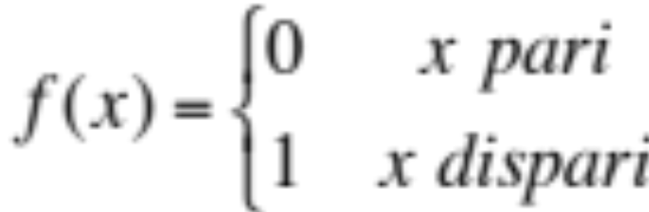
Diagonalizzazione
F = { funzioni f | f: N → {0,1} }
ogni f ∈ F può essere rappresentata da una sequenza infinita
x 0 1 2 3 4 ... n ...
f(x) 0 1 0 1 0 ... 0 ...
o, se possibile, da una regola finita di costruzione

Slide 39
Diagonalizzazione
Teorema
  L’insieme F non è numerabile

Slide 40
Diagonalizzazione
Teorema
  L’insieme F non è numerabile
Dim.
Per assurdo, F sia numerabile

Slide 41
Diagonalizzazione
Teorema
  L’insieme F non è numerabile
Dim.
Per assurdo, F sia numerabile
Possiamo enumerare ogni funzione
  assegnare ad ogni f ∈ F un numero progressivo nella numerazione, e costruire una tabella (infinita) di tutte le funzioni

Slide 42
Diagonalizzazione
x 0 1 2 3 4 5 6 7 8 ...

Slide 43
Diagonalizzazione
x 0 1 2 3 4 5 6 7 8 ...
f₀(x) 1 0 1 0 1 0 0 0 1 ...

Slide 44
Diagonalizzazione
x 0 1 2 3 4 5 6 7 8 ...
f₀(x) 1 0 1 0 1 0 0 0 1 ...
f₁(x) 0 0 1 1 0 0 1 1 0 ...

Slide 45
Diagonalizzazione
x 0 1 2 3 4 5 6 7 8 ...
f₀(x) 1 0 1 0 1 0 0 0 1 ...
f₁(x) 0 0 1 1 0 0 1 1 0 ...
f₂(x) 1 1 0 1 0 1 0 0 1 ...

Slide 46
Diagonalizzazione
x 0 1 2 3 4 5 6 7 8 ...
f₀(x) 1 0 1 0 1 0 0 0 1 ...
f₁(x) 0 0 1 1 0 0 1 1 0 ...
f₂(x) 1 1 0 1 0 1 0 0 1 ...
f₃(x) 0 1 1 0 1 0 1 1 1 ...

Slide 47
Diagonalizzazione
x 0 1 2 3 4 5 6 7 8 ...
f₀(x) 1 0 1 0 1 0 0 0 1 ...
f₁(x) 0 0 1 1 0 0 1 1 0 ...
f₂(x) 1 1 0 1 0 1 0 0 1 ...
f₃(x) 0 1 1 0 1 0 1 1 1 ...
f₄(x) 1 1 0 0 1 0 0 0 1 ...
... ... ...

Slide 48
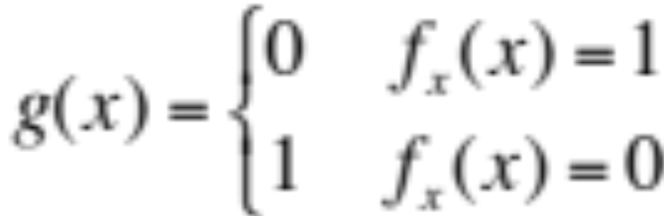
Diagonalizzazione
Consideriamo la funzione g ∈ F

Slide 49
Diagonalizzazione
Consideriamo la funzione g ∈ F
g non corrisponde ad alcuna delle f_{i} della tabella
  differisce da tutte nei valori posti sulla diagonale principale

Slide 50
Diagonalizzazione
x 0 1 2 3 4 5 6 7 8 ...
f₀(x) 1 0 1 0 1 0 0 0 1 ...
f₁(x) 0 0 1 1 0 0 1 1 0 ...
f₂(x) 1 1 0 1 0 1 0 0 1 ...
f₃(x) 0 1 1 0 1 0 1 1 1 ...
f₄(x) 1 1 0 0 1 0 0 0 1 ...
...

Slide 51
Diagonalizzazione
x 0 1 2 3 4 5 6 7 8 ...
f₀(x) 1 0 1 0 1 0 0 0 1 ...
f₁(x) 0 0 1 1 0 0 1 1 0 ...
f₂(x) 1 1 0 1 0 1 0 0 1 ...
f₃(x) 0 1 1 0 1 0 1 1 1 ...
f₄(x) 1 1 0 0 1 0 0 0 1 ...
...
g(x)

Slide 52
Diagonalizzazione
x 0 1 2 3 4 5 6 7 8 ...
f₀(x) 1 0 1 0 1 0 0 0 1 ...
f₁(x) 0 0 1 1 0 0 1 1 0 ...
f₂(x) 1 1 0 1 0 1 0 0 1 ...
f₃(x) 0 1 1 0 1 0 1 1 1 ...
f₄(x) 1 1 0 0 1 0 0 0 1 ...
...
g(x) 0

Slide 53
Diagonalizzazione
x 0 1 2 3 4 5 6 7 8 ...
f₀(x) 1 0 1 0 1 0 0 0 1 ...
f₁(x) 0 0 1 1 0 0 1 1 0 ...
f₂(x) 1 1 0 1 0 1 0 0 1 ...
f₃(x) 0 1 1 0 1 0 1 1 1 ...
f₄(x) 1 1 0 0 1 0 0 0 1 ...
...
g(x) 0 1

Slide 54
Diagonalizzazione
x 0 1 2 3 4 5 6 7 8 ...
f₀(x) 1 0 1 0 1 0 0 0 1 ...
f₁(x) 0 0 1 1 0 0 1 1 0 ...
f₂(x) 1 1 0 1 0 1 0 0 1 ...
f₃(x) 0 1 1 0 1 0 1 1 1 ...
f₄(x) 1 1 0 0 1 0 0 0 1 ...
...
g(x) 0 1 1

Slide 55
Diagonalizzazione
x 0 1 2 3 4 5 6 7 8 ...
f₀(x) 1 0 1 0 1 0 0 0 1 ...
f₁(x) 0 0 1 1 0 0 1 1 0 ...
f₂(x) 1 1 0 1 0 1 0 0 1 ...
f₃(x) 0 1 1 0 1 0 1 1 1 ...
f₄(x) 1 1 0 0 1 0 0 0 1 ...
...
g(x) 0 1 1 1

Slide 56
Diagonalizzazione
x 0 1 2 3 4 5 6 7 8 ...
f₀(x) 1 0 1 0 1 0 0 0 1 ...
f₁(x) 0 0 1 1 0 0 1 1 0 ...
f₂(x) 1 1 0 1 0 1 0 0 1 ...
f₃(x) 0 1 1 0 1 0 1 1 1 ...
f₄(x) 1 1 0 0 1 0 0 0 1 ...
...
g(x) 0 1 1 1 0 . . .

Slide 57
Diagonalizzazione
Per assurdo: ∃ j t.c. g(x) = f_{j} (x), per ogni x

Slide 58
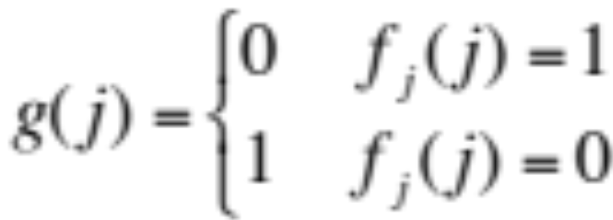
Diagonalizzazione
Per assurdo: ∃ j t.c. g(x) = f_{j} (x), per ogni x
allora g(j) = f_{j} (j), ma per definizione

Slide 59
Diagonalizzazione
Per assurdo: ∃ j t.c. g(x) = f_{j} (x), per ogni x
allora g(j) = f_{j} (j), ma per definizione
cioè g(j) ≠ f_{j}(j)
⇒ contraddizione!!!

Slide 60
Diagonalizzazione
Per qualunque numerazione scelta, esiste sempre almeno una funzione esclusa
⇒ F non è numerabile

Slide 61
Diagonalizzazione
Per qualunque numerazione scelta, esiste sempre almeno una funzione esclusa
⇒ F non è numerabile
  Esistono infinite funzioni di F escluse da qualsiasi numerazione

Slide 62
Conclusione
F = { f: N → {0,1} } non è numerabile
A maggior ragione, non sono numerabili gli insiemi delle funzioni
        f: N → N
        f: N → R
        f: R → R
        f: N ^{k} → N ^{j}

Slide 63
Conclusione
F = { f: N → {0,1} } non è numerabile
A maggior ragione, non sono numerabili gli insiemi delle funzioni
        f: N → N
        f: N → R
        f: R → R
        f: N ^{k} → N ^{j}
⇒
  L’insieme dei problemi computazionali non è numerabile

Slide 64
Il problema della rappresentazione
L’informatica rappresenta tutte le sue entità (quindi anche gli algoritmi) in forma digitale, come sequenze finite di simboli di alfabeti finiti (e.g., {0,1})

Slide 65
Il concetto di algoritmo
Algoritmo
  sequenza finita di operazioni, completamente e univocamente determinate

Slide 66
Algoritmi
La formulazione di un algoritmo dipende dal modello di calcolo utilizzato
    programma per un modello matematico astratto, come una Macchina di Turing
    algoritmo per in pseudocodice per RAM
    programma in linguaggio C per un PC

Slide 67
Algoritmi
Qualsiasi modello si scelga, gli algoritmi devono esservi descritti, ossia rappresentati da sequenze finite di caratteri di un alfabeto finito

Slide 68
Algoritmi
Qualsiasi modello si scelga, gli algoritmi devono esservi descritti, ossia rappresentati da sequenze finite di caratteri di un alfabeto finito
⇒
    gli algoritmi sono possibilmente infiniti, ma numerabili
    possono essere ‘elencati’ (messi in corrispondenza biunivoca con l’insieme dei numeri naturali)

Slide 69
Problemi computazionali
I problemi computazionali
  (funzioni matematiche che associano ad ogni insieme di dati il corrispondente risultato)
non sono numerabili
Gli algoritmi sono numerabili
e sono meno dei problemi computazionali

Slide 70
Il problema della rappresentazione
| {Algoritmi} | < < | {Problemi} |
  Esistono problemi privi di un corrispondente algoritmo di calcolo

Slide 71
UN PROBLEMA INDECIDIBILE: il problema dell’arresto

Slide 72
Il problema dell’arresto
Esistono dunque problemi non calcolabili
I problemi che si presentano spontaneamente sono tutti calcolabili
Non è stato facile individuare un problema che non lo fosse
Turing (1930): Problema dell’arresto

Slide 73
Il problema dell’arresto
È un problema posto in forma decisionale
Arresto: {Istanze} → {0,1}
Per i problemi decisionali, la calcolabilità è in genere chiamata decidibilità

Slide 74
Il problema dell’arresto
Presi un algoritmo A e i suoi dati di input D, decidere in tempo finito se la computazione di A su D termina o no

Slide 75
Il problema dell’arresto
Algoritmo che indaga sulle proprietà di un altro algoritmo, trattato come dato di input
  È legittimo: possiamo usare lo stesso alfabeto per codificare algoritmi e i loro dati di ingresso (sequenze di simboli dell’alfabeto)

Slide 76
Il problema dell’arresto
Algoritmo che indaga sulle proprietà di un altro algoritmo, trattato come dato di input
  È legittimo: possiamo usare lo stesso alfabeto per codificare algoritmi e i loro dati di ingresso (sequenze di simboli dell’alfabeto)
  Una stessa sequenza di simboli può essere quindi interpretata sia come un programma, sia come un dato di ingresso di un altro programma

Slide 77
Il problema dell’arresto
Un algoritmo A, comunque formulato, può operare sulla rappresentazione di un altro algoritmo B

Slide 78
Il problema dell’arresto
Un algoritmo A, comunque formulato, può operare sulla rappresentazione di un altro algoritmo B
Possiamo calcolare A(B)

Slide 79
Il problema dell’arresto
Un algoritmo A, comunque formulato, può operare sulla rappresentazione di un altro algoritmo B
Possiamo calcolare A(B)
In particolare può avere senso calcolare A(A)

Slide 80
Il problema dell’arresto
Consiste nel chiedersi se un generico programma termina la sua esecuzione
oppure “incorre in un ciclo infinito”, ovvero continua a ripetere la stessa sequenza di istruzioni per sempre (supponendo di non avere limiti di tempo e memoria)

Slide 81
ESEMPIO:
Stabilire se un intero p > 1 è primo
Primo(p)
fattore = 2;
while (p % fattore != 0)
fattore++;
return (fattore == p);

Slide 82
ESEMPIO:
Stabilire se un intero p > 1 è primo
Primo(p)
fattore = 2;
while (p % fattore != 0)
fattore++;
return (fattore == p);
Termina sicuramente (la guardia del while diventa falsa quando fattore = p)

Slide 83
Congettura di Goldbach
XVIII secolo
“ogni numero intero pari n ≥ 4 è la somma di due numeri primi”

Slide 84
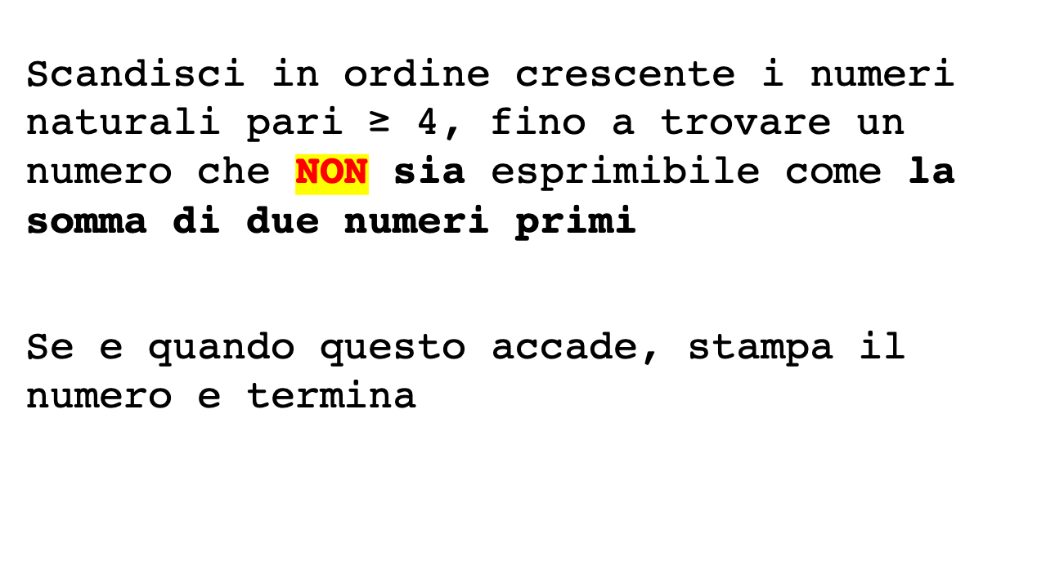
Algoritmo GOLDBACH

Slide 85
Pseudo-codice
Goldbach()
n = 2;
do {
n = n + 2; // parte da 4
controesempio = true;
for (p = 2; p ≤ n - 2; p++) {
q = n – p;
if (Primo(p) && Primo(q))
controesempio = false;
}
} while (!controesempio);
return n;

Slide 86
Algoritmo GOLDBACH
Trova il più piccolo intero pari (maggiore o uguale a 4) che NON sia la somma di due numeri primi
Si arresta quando trova n ≥ 4 che NON è la somma di due primi

Slide 87
Congettura di Goldbach
XVIII secolo
“ogni numero intero pari n ≥ 4 è la somma di due numeri primi”
Congettura falsa ➔ Goldbach() si arresta

Slide 88
Congettura di Goldbach
XVIII secolo
“ogni numero intero pari n ≥ 4 è la somma di due numeri primi”
Congettura falsa ➔ Goldbach() si arresta
Congettura vera ➔ Goldbach() NON si arresta

Slide 89
TEOREMA
Turing ha dimostrato che riuscire a dimostrare se un programma arbitrario si arresta e termina la sua esecuzione non è solo un’impresa ardua, ma in generale è IMPOSSIBILE!

Slide 90
TEOREMA
Turing ha dimostrato che riuscire a dimostrare se un programma arbitrario si arresta e termina la sua esecuzione non è solo un’impresa ardua, ma in generale è IMPOSSIBILE!
TEOREMA
Il problema dell’arresto è INDECIDIBILE

Slide 91
DIMOSTRAZIONE
Se il problema dell’arresto fosse decidibile, allora esisterebbe un algoritmo ARRESTO che
  presi A e D come dati di input
  determina in tempo finito le risposte

Slide 92
DIMOSTRAZIONE
Se il problema dell’arresto fosse decidibile, allora esisterebbe un algoritmo ARRESTO che
  presi A e D come dati di input
  determina in tempo finito le risposte
  ARRESTO(A,D) = 1 se A(D) termina
  ARRESTO(A,D) = 0 se A(D) non termina

Slide 93
Osservazione
L’algoritmo ARRESTO non può consistere in un algoritmo che simuli la computazione A(D)
  se A non si arresta su D, ARRESTO non sarebbe in grado di rispondere NO (0) in tempo finito

Slide 94
DIMOSTRAZIONE
In particolare possiamo scegliere D = A, cioè considerare la computazione A(A)
ARRESTO(A,A) = 1
⇔
A(A) termina

Slide 95
DIMOSTRAZIONE
Se esistesse l’algoritmo ARRESTO, esisterebbe anche il seguente algoritmo
PARADOSSO(A)
  while (ARRESTO(A,A)) {
    ;
    }

Slide 96
DIMOSTRAZIONE
L’ispezione dell’algoritmo PARADOSSO mostra che
PARADOSSO(A) termina

Slide 97
DIMOSTRAZIONE
L’ispezione dell’algoritmo PARADOSSO mostra che
PARADOSSO(A) termina
ARRESTO(A,A) = 0

Slide 98
DIMOSTRAZIONE
L’ispezione dell’algoritmo PARADOSSO mostra che
PARADOSSO(A) termina
ARRESTO(A,A) = 0
A(A) non termina

Slide 99
DIMOSTRAZIONE
Cosa succede calcolando PARADOSSO(PARADOSSO)?
PARADOSSO(PARADOSSO) termina

Slide 100
DIMOSTRAZIONE
Cosa succede calcolando PARADOSSO(PARADOSSO)?
PARADOSSO(PARADOSSO) termina
ARRESTO(PARADOSSO, PARADOSSO) = 0

Slide 101
DIMOSTRAZIONE
Cosa succede calcolando PARADOSSO(PARADOSSO)?
PARADOSSO(PARADOSSO) termina
ARRESTO(PARADOSSO, PARADOSSO) = 0
PARADOSSO(PARADOSSO) non termina

Slide 102
DIMOSTRAZIONE
Cosa succede calcolando PARADOSSO(PARADOSSO)?
PARADOSSO(PARADOSSO) termina
ARRESTO(PARADOSSO, PARADOSSO) = 0
PARADOSSO(PARADOSSO) non termina
contraddizione!

Slide 103
DIMOSTRAZIONE
L’unico modo di risolvere la contraddizione è che l’algoritmo PARADOSSO non possa esistere
Dunque non può esistere nemmeno l’algoritmo ARRESTO

Slide 104
DIMOSTRAZIONE
L’unico modo di risolvere la contraddizione è che l’algoritmo PARADOSSO non possa esistere
Dunque non può esistere nemmeno l’algoritmo ARRESTO
Il problema dell’arresto è indecidibile

Slide 105
Osservazione
  Non può esistere un algoritmo che decida in tempo finito se un algoritmo arbitrario termina la sua computazione su dati arbitrari

Slide 106
Osservazione
  Non può esistere un algoritmo che decida in tempo finito se un algoritmo arbitrario termina la sua computazione su dati arbitrari
  ciò non significa che non si possa decidere in tempo finito la terminazione di algoritmi particolari
  il problema è indecidibile su una coppia <A,D> scelta arbitrariamente

Slide 107
Osservazione
L’algoritmo ARRESTO costituirebbe uno strumento estremamente potente
  permetterebbe infatti di dimostrare congetture ancora aperte sugli interi (esempio: la congettura di Goldbach)

Slide 108
Problemi indecidibili
Altri problemi lo sono
  Ad esempio, è indecidibile stabilire l’equivalenza tra due programmi (se per ogni possibile input, producono lo stesso output)
“Lezione di Turing”
  non esistono algoritmi che decidono il comportamento di altri algoritmi esaminandoli dall’esterno, cioè senza passare dalla loro simulazione

Slide 109
MODELLI DI CALCOLO E CALCOLABILITÀ

Slide 110
Modelli di calcolo
La teoria della calcolabilità dipende dal modello di calcolo?
oppure ...
la decidibilità è una proprietà del problema?

Slide 111
Modelli di calcolo
I linguaggi di programmazione esistenti sono tutti equivalenti?
Ce ne sono alcuni più potenti e/o più semplici di altri?

Slide 112
Modelli di calcolo
I linguaggi di programmazione esistenti sono tutti equivalenti?
Ce ne sono alcuni più potenti e/o più semplici di altri?
Ci sono algoritmi descrivibili in un linguaggio, ma non in un altro?

Slide 113
Modelli di calcolo
I linguaggi di programmazione esistenti sono tutti equivalenti?
Ce ne sono alcuni più potenti e/o più semplici di altri?
Ci sono algoritmi descrivibili in un linguaggio, ma non in un altro?
È possibile che problemi oggi irrisolvibili possano essere risolti in futuro con altri linguaggi o con altri calcolatori?

Slide 114
Modelli di calcolo
I linguaggi di programmazione esistenti sono tutti equivalenti?
Ce ne sono alcuni più potenti e/o più semplici di altri?
Ci sono algoritmi descrivibili in un linguaggio, ma non in un altro?
È possibile che problemi oggi irrisolvibili possano essere risolti in futuro con altri linguaggi o con altri calcolatori?
La teorie della calcolabilità e della complessità dipendono dal modello di calcolo?

Slide 115
La tesi di Church-Turing
Tutti i (ragionevoli) modelli di calcolo
      risolvono esattamente la stessa classe di problemi
      dunque si equivalgono nella possibilità di risolvere problemi, pur operando con diversa efficienza

Slide 116
La TESI di Church-Turing
La decidibilità è una proprietà del problema
Incrementi qualitativi alla struttura di una macchina, o alle istruzioni di un linguaggio di programmazione, servono solo a
  abbassare il tempo di esecuzione
  rendere più agevole la programmazione

